Slide 1

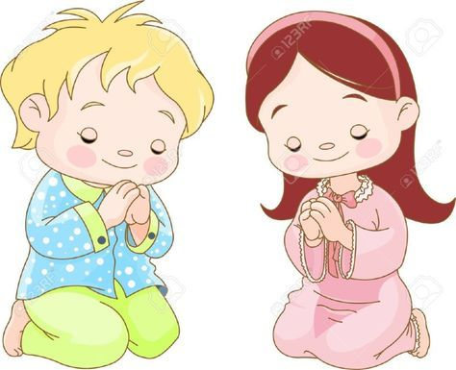
Oramos

Slide 2
Comparar y ordenar números

Slide 3
Matemática: Comparar y ordenar números
Competencia:Resuelve problemas de cantidad
Capacidad: Comunica su comprensión sobre los números y las operaciones
Propósito de aprendizaje: Comunica conceptos para comparar y ordenar números de 3 y 4 cifras a través de material concreto o gráfico y diversas representaciones.

Slide 4
Responde oralmente:
¿Cuáles son los dos números que han formado?
¿Qué estrategia conocemos que permitan comparar estos números?
¿Comparar solo la cifra de las centenas es suficiente para saber quién formó el número mayor? Explica por qué
¿Qué materiales pueden usar que te ayuden a mostrar cuál de los dos números es mayor?
Notes:
Mostrarles inicialmente la imagen y dejar que ellos nos comenten cuál es el número mayor, porqué y cómo lo han averiguado. Luego responder las preguntas una a una.

Slide 5
Usa materiales para representar.
Representa con material base 10 el número de Diego y el de Blanca y luego representa con fichas de números. Luego responde.
¿Qué observas al comparar las placas de 100? ¿Necesitas seguir comparando las barras y los cubitos? ¿Por qué? ¿Ya sabes cuál es el número mayor?
¿Relacionar una a una las fichas del mismo valor te ayudan a saber qué número es mayor?
¿Las fichas de qué valor son las que debes comparar?
¿Por qué ya no es necesario comparar las fichas de 10 y las fichas de 1?
Notes:
Pedirles que representen con el material y lo expliquen. De igual forma la maestra utiliza el material para aclarar.

Slide 6
b. En el tablero de valor posicional. Ubica los números que formaron Diego y Blanca. ¿Qué observas en los números que ocupan la posición de las centenas?
8
5
1
6
7
2

Slide 7
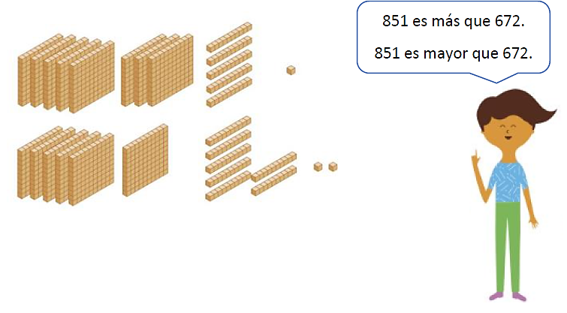
Observa la representación que hizo Diego y luego responde:
¿Cómo se dio cuenta Diego que 851 es más que 672?
¿Qué fue lo primero que comparó Diego?
¿Qué es mayor, 8 centenas o 6 centenas?
¿En tu representación con material base 10, llegaste a la misma respuesta? Explica.

Slide 8
Observa cómo comparó Blanca usando fichas de números. Luego responde.
¿Por qué Blanca habrá encerrado dos fichas de 100 en el primer número y 7 fichas de 10 y 2 de uno en el segundo número?
¿Cuántas centenas más tiene 851 que 672?
¿Cómo se dio cuenta Blanca de que ya no tenía que comparar las fichas de 10 y las fichas de 1?
¿Qué símbolo usó Blanca para indicar que 851 es el mayor de los dos números?

Slide 9
Recordamos lo que hicimos en el tablero de valor posicional.
Comparamos solo el número de las centenas.
Concluimos que 851 es más que 672.
Usaron el símbolo “>” para indicar que es mayor.

Slide 11
Representa con material base 10 o con fichas de números y con el tablero de valor posicional estos tres números. Luego ordénalos empezando por el menor.
Responde.
¿Cómo sabes cuál de los números es el menor de los 3? ¿Es suficiente comparar solo las centenas? ¿Por qué?
¿Te has fijado que los 2 números que quedan tienen al 5 en la posición de las centenas? ¿Qué hiciste para saber cuál era el menor? ¿Te diste cuenta de que, 2 decenas es menor que 5 decenas? ¿Cuál es entonces menor?
¿Cuál es el orden de los números de menor a mayor? Muestra tu respuesta al familiar que te acompaña.

Slide 12

Metacognición
¿Qué he aprendido?
¿Cómo voy a usar lo aprendido?
¿Cómo lo he aprendido?

Slide 13
Hoy aprendí a comparar y ordenar números

Slide 15
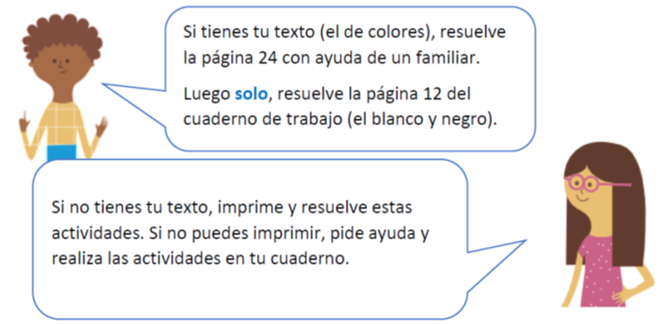
Reforzamos lo aprendido

Slide 16
Fuentes de información
Oración a la Virgen María [Imagen] Recuperado de: https://www.pinterest.com.mx/pin/455426581050579812/
Niños orando [Imagen] Recuperado de: https://www.pinterest.com/pin/695313629949502849/
Ban Har, Y. (2018) Piensa infinito. Matemáticas Metodología Singapur 3. Ediciones SM. S. A. C.
Niños participando [imagen] Recuperado de: https://www.freepik.es/vector-premium/ilustracion-dibujos-animados-grupo-ninos-o-adolescentes_4608629.htm

